Slide 1

Тема диплома: «Рекомендательное мобильное приложение выбора товара»
Цель работы: Создание мобильного приложения, которое будет рекомендовать пользователям товары, на основе их интересов
Рындык Даниил ИКБО-04-18

Slide 2



Аналоги

Slide 3
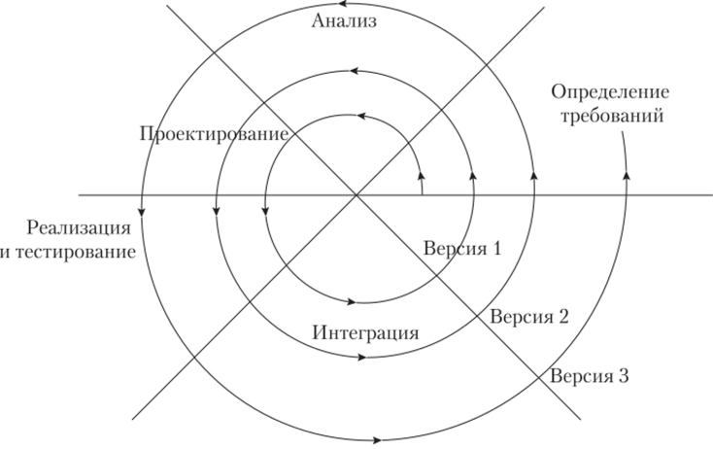
Для реализации была выбрана спиральная модель жизненного цикла

Slide 4
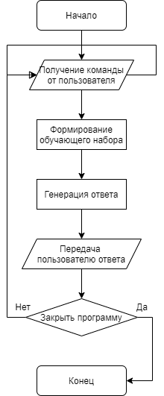
Устройство системы
Получение команды от пользователя – система анализирует приходящие на неё запросы;
Формирование обучающего сета – система выбирает понравившиеся пользователю товары, формирует входной слой нейронной сети;
Генерация ответа – подготовленная таблица с товарами передается в нейронную сеть, после чего на основе сформированных при обучении связей формируется список подходящих пользователю товаров;
Передача пользователю ответа – сервер отправляет пользователю JSON файл с список подходящих в теории ему продуктов;

Slide 5
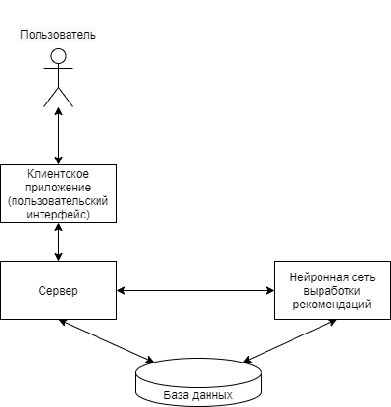
Общая структура приложения
Клиентское приложение – мобильное приложение для взаимодействия пользователя с системой, реализуется с использованием языка программирования C# (версии 7 и выше) и библиотеки Xamarin;
Сервер – серверная часть информационной системы, реализуется с использованием языка программирования C#;
Нейронная сеть выработки рекомендаций – нейронная сеть прямого распространения, вырабатывающая список рекомендаций на основе входных данных со стороны сервера;
База данных – место хранения всех пользователей, продуктов, отзывов и рекомендаций;

Slide 6
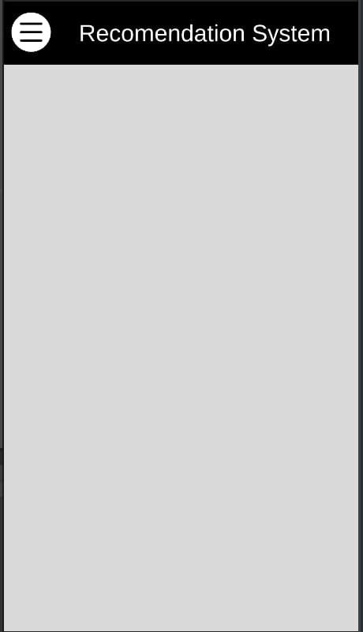
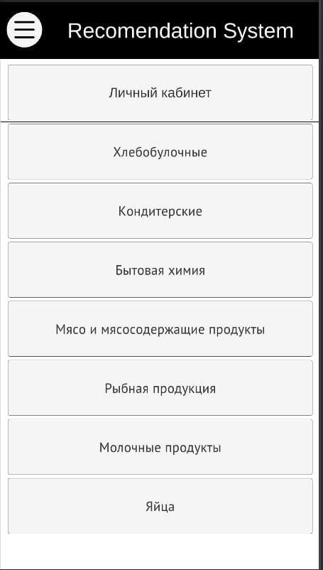
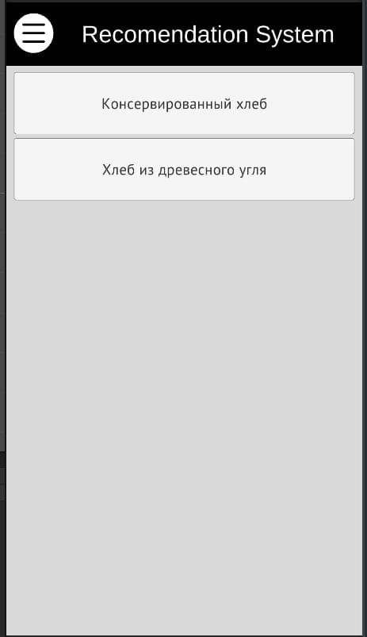
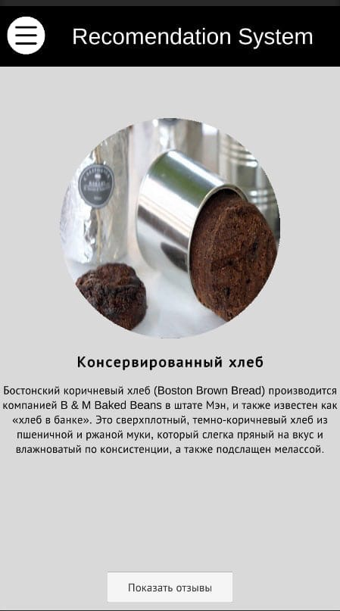
Пример работы программы

Slide 7
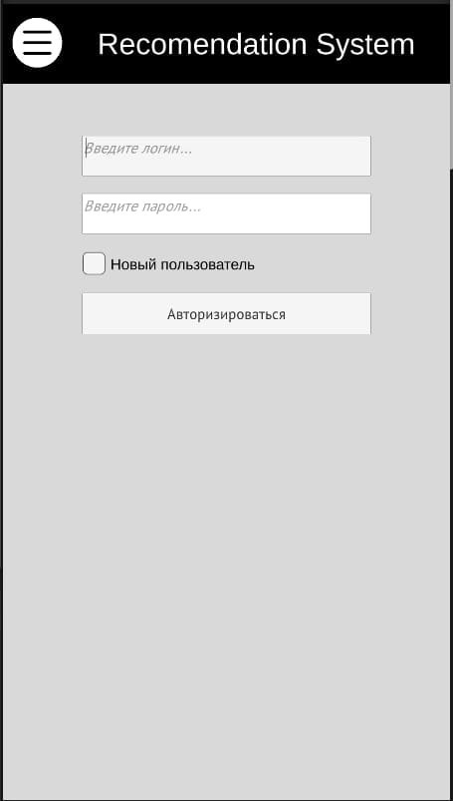
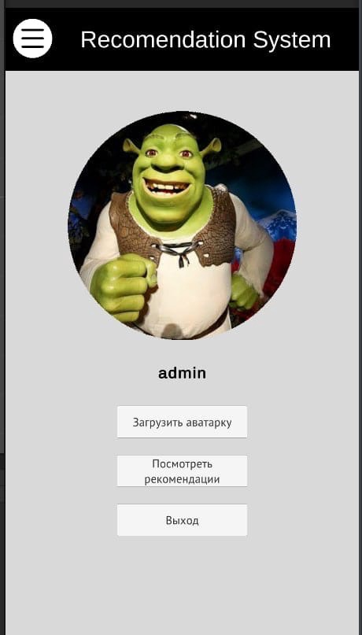
Пример работы программы

Slide 8
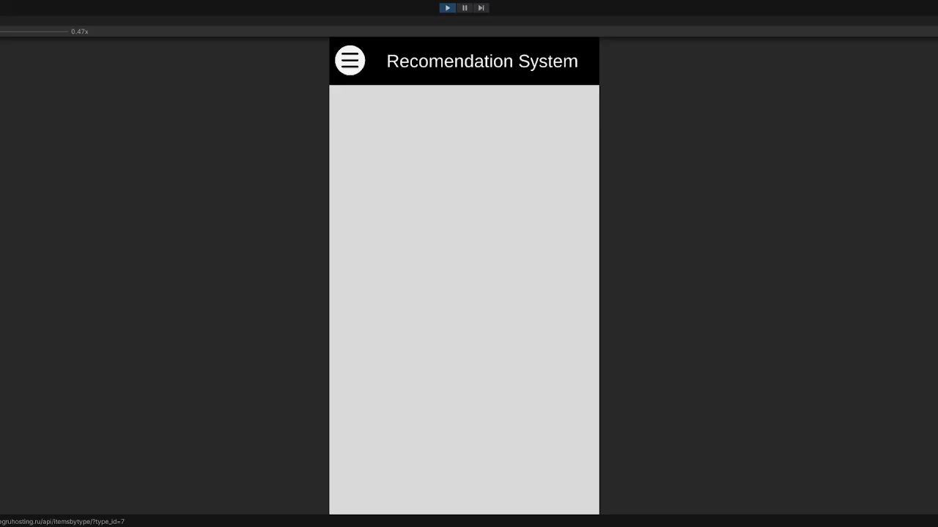
Пример работы программы

Slide 9
Заключение
Была проанализирована область применения, поставлены цели и задачи работы, проведено исследование предметной области, разработано подробное техническое задание, проведено прототипирование архитектуры информационной системы, определены основные программные средства реализации клиентской и серверных частей приложения.

